Slide 1
אבולה – "הקדחת המדממת"
נערך על ידי ד"ר קרין הלוי-טוביאס (ספטמבר 2014)

Slide 2
האבולה
השם אבולה ניתן למגפה מכיוון שהמגפה הטבעית המתועדת הראשונה פרצה באזור הנהר אבולה, שבצפון הרפובליקה הדמוקרטית של קונגו (לשעבר זאיר) בשנת 1976.
המחלה פוגעת מלבד באדם, גם בפרימטים אחרים: קופים וקופי-אדם - גורילות ושימפנזים.
מה גורם לאבולה?
הגורם למחלה הוא נגיף האבולה. יש כמה זנים של הנגיף הזה, ובאחרונה אנחנו עדים להתפרצות של זן קטלני במיוחד, שנקרא זן זאיר, בכמה מדינות באפריקה.
.

Slide 3
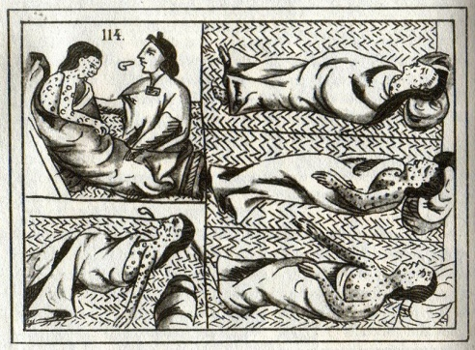
מה הם נגיפים?
הנגיפים (וירוסים) הם טפילים מוחלטים, המסוגלים להתרבות רק בתוך תאים של
אורגניזמים אחרים.
לעתים הם גורמים לאורגניזמים בהם הם מתרבים נזק שמתבטא במחלות.
לדוגמה, מחלת האבעבועות השחורות שהפילה קרבנות רבים באירופה וברחבי העולם כולו במשך דורות רבים.
לכן, בעברית מכנים את הווירוסים נגיפים, מלשון מגיפה.
ציור אצטקי ממקסיקו מהמאה ה-16 המתאר את נפגעי האבעבועות השחורות.
מחלת האבעבועות השחורות הגיעה למקסיקו עם הכובשים הספרדים והייתה אחת
הסיבות שהחישו את חורבן העם האצטקי.
16th century Aztec drawing of smallpox victims. From: Historia de Las Casas de Nueva Espana

Slide 4
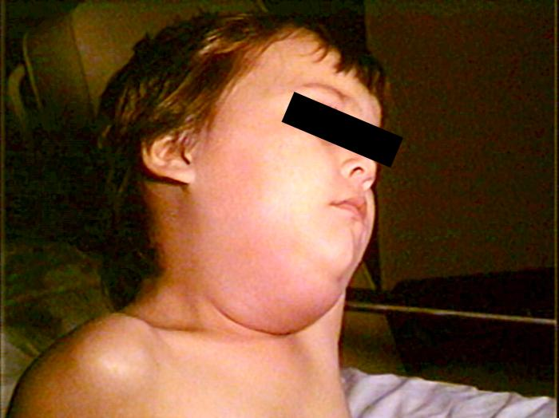
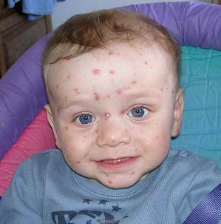
רק לאחר פיתוח המיקרוסקופ האלקטרוני ראו נגיפים לראשונה
וירוסים לא ניתן לראות, גם לא דרך מיקרוסקופ האור.
רק עם פיתוח המיקרוסקופ האלקטרוני בשנת 1935הצליחו לראות וירוסים.
כיום, ידוע שווירוסים גורמים למגוון מחלות גם באדם, וביניהן:
חצבת, אדמת, אבעבועות רוח, שפעת ואיידס.
ילד חולה בחזרת
ילד חולה באבעבועות רוח
© Thomas Netsch (Wikimedia commons)
CDC/NIP/ Barbara Rice

Slide 5

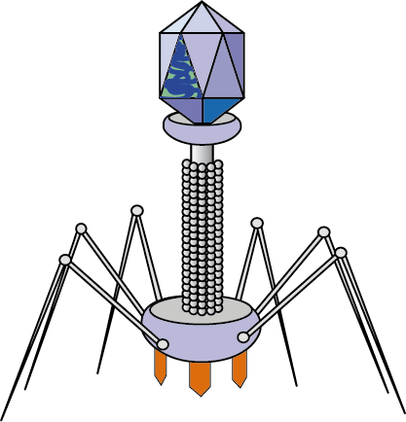

מבנה הנגיפים
לנגיפים אין מבנה של תא. הנגיף מורכב מחלק פנימי הכולל את החומר התורשתי,
המוקף באזור חיצוני הנקרא קופסית. הקופסית בנויה מחלבונים.
בחומר התורשתי של הנגיף יש בעיקר גנים האחראים ליצירת המעטפת.
חומצת גרעין
מעטפת
חלבונית
צורת הקופסית של כל נגיף היא ייחודית.

Slide 6
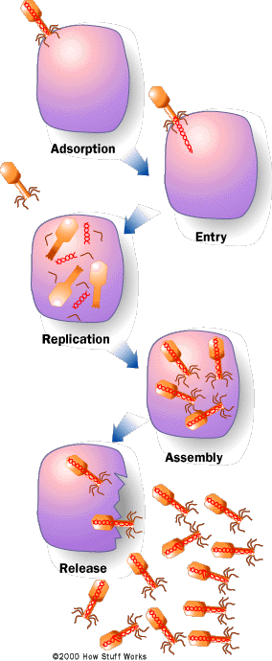
שלבי התרבות נגיפים
שלבי התרבות של נגיפים:
הנגיף נצמד לתא פונדקאי ייחודי לו.
הצמדות
הוא מחדיר את החומר התורשתי שלו לתא המאחסן.
החדרה
הכפלה
תוך ניצול המנגנונים ליצירת חלבונים וחומצות גרעין של תא הפונדקאי נוצרים מספר רב של חלבוני הקופסית וחומצות הגרעין של הנגיף.
אריזה
הקופסיות והחומר התורשתי מתארגנים לנגיפים חדשים.
שחרור
הנגיפים החדשים יוצאים מתא הפונדקאי ומדביקים תאים אחרים מאותו הסוג, וחזר חלילה....

Slide 7
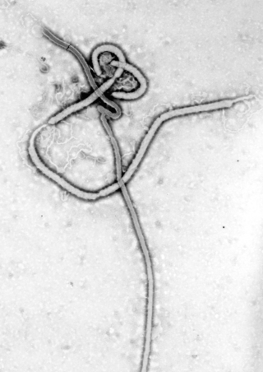
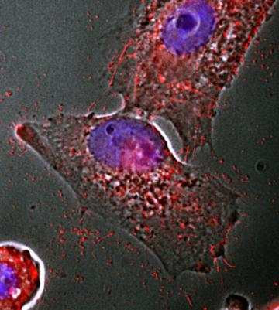
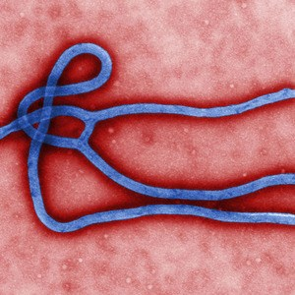
נגיף האבולה צבוע במיקרוסקופ
(צילום: המרכז האמריקני לבקרת מחלות ומניעתן(
נגיף האבולה שייך לקבוצת נגיפי הפילוֹ, המילה הלטינית "פילו" פירושה "תולעת", כי כך נגיפים אלה נראים במיקרוסקופ אלקטרונים.
נגיפי אבולה (צבועים באדום) מתפרצים מתוך תאים בתרבית עוד לפני שהתאים עצמם נהרסים
המקור: Bjorndal et al. BMC Microbiology 2003 3:6

Slide 8
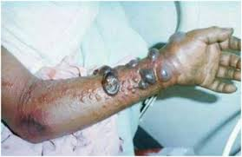
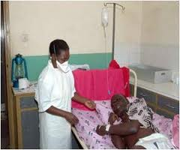
האבולה - הקדחת המדממת
סימני המחלה
התסמינים הראשונים של המחלה הם חום, כאבי שרירים וכאבי גרון. זמן קצר לאחר מכן מופיעים תסמינים קשים יותר: הקאות, שלשולים ודימומים פנימיים וחיצוניים.
נגיף האבולה פוגע למעשה בכל איברי הגוף - חוץ מאשר בעצמות - ובעודו מתפשט ומתרבה הוא הורס רקמות וגורם לדימומים מכל פתחי הגוף - העיניים, האף, הפה, האוזניים, פי הטבעת, איברי המין - וכן מאיברים פנימיים.
  המחלה מועברת לאחר מגע ישיר עם חולים (או מתים) לרבות הפרשות ונוזלי גוף.
הטיפול: ניתן לתת לחולים טיפול תומך בלבד: הורדת חום, מתן נוזלים, מתן משככי כאבים וכד' כדי לגרום למערכת החיסונית להתחזק ולהתגבר על הנגיף.

Slide 9
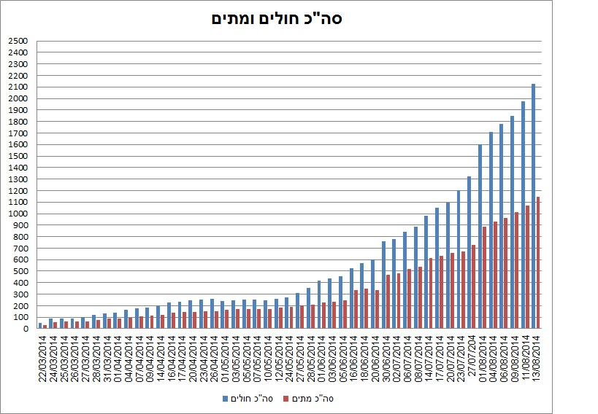
וירוס האבולה נחשב לוירוס הקטלני ביותר הידוע לאדם, עם שיעור תמותה של 50% עד 90% בהתפרצויות בסודאן ובזאיר.
לבני האדם הוא הגיע כנראה לראשונה מעטלפי פירות.
מאז הזיהוי הראשוני מתרחשת התפרצות שלו בערך כל שנתיים-שלוש בממוצע.
ההתפרצות הנוכחית החלה בפברואר 2014, והייחוד שלה הוא מספר הנדבקים הגבוה יחסית בהשוואה להתפרצויות קודמות (נכון ל-9 לספטמבר 4293 חולים זוהו, מהם 2296 מתו מהמחלה) והתמשכותה לאורך זמן.
שיעור התמותה מהמחלה מגיע לכ-60%.
.
האבולה – התפרצות המגפה
ארגון הבריאות העולמי צופה שמגפת האבולה הנוכחית תדביק 20,000 בני אדם.
המצב באפריקה נכון ל-18 באוגוסט, על פי דיווחי ארגון הבריאות העולמי.

Slide 10
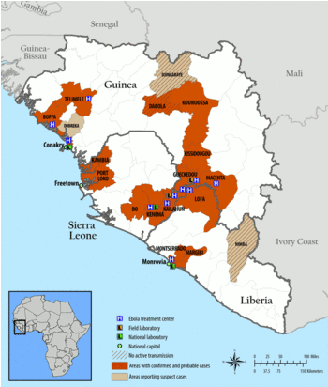
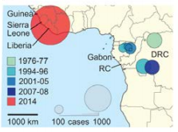
ההתפרצות החדשה החלה בגינאה שבמערב אפריקה בפברואר 2014.
המגפה התפשטה בהדרגה למדינות השכנות סיירה לאון וליבריה.
לאחר שלושה חדשים החלה האצה משמעותית בקצב דיווח הנדבקים ומקרי המוות, וההתפרצות הפכה להתפרצות הנרחבת ביותר של האבולה אי פעם.

Slide 11
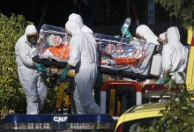
ב - 8 באוגוסט 2014 הכריז ארגון הבריאות העולמי על מצב חירום בינלאומי במטרה למנוע את התפשטות הנגיף ‏וארגונים בינלאומיים שונים החלו בפעולות בניסיון להשיג שליטה על התפשטות המחלה.
דבר נוסף שמייחד את ההתפרצות הנוכחית הוא ההיקף יוצא הדופן שלה והתפשטותה גם מעבר לגבולות אפריקה. שוב ושוב מתקבלים דיווחים על אנשים מארצות אחרות, ששהו באזורים הנגועים, חזרו לארצם ורק אז התגלו אצלם תסמינים של המחלה.
רופאים בספרד מבהילים אדם שנדבק במחלה לבית החולים כשהוא מבודד. צילום: רויטרס

Slide 12
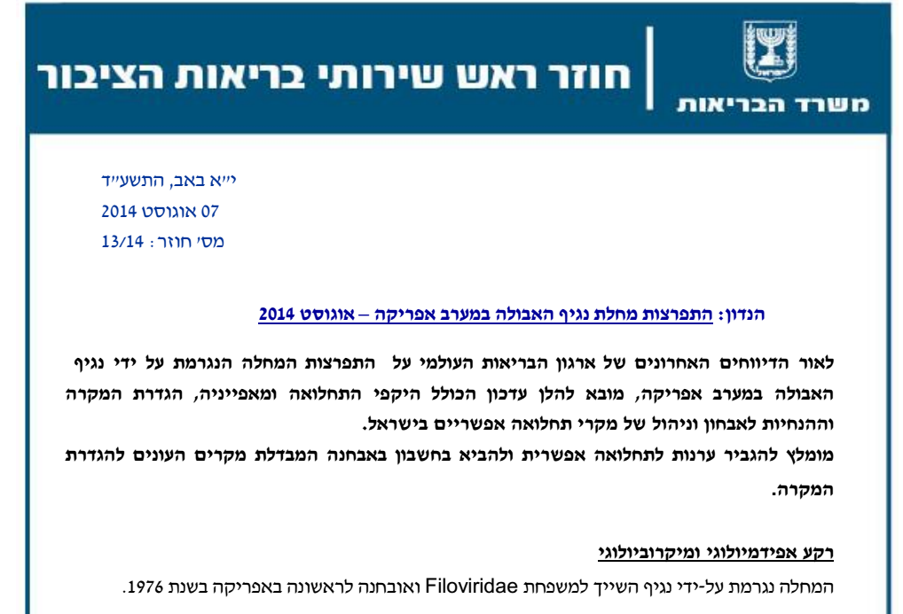
ב 7 לאוגוסט 2014 משרד הבריאות בארץ הוציא הנחיות לכל רשויות הבריאות איך לנהוג במקרה של אדם שהגיע לארץ עם חשד להידבקות באבולה.

Slide 13


טיפול ניסיוני
שני אמריקנים שנדבקו בווירוס שוחררו מבית חולים באטלנטה כשהם בריאים ושלמים. בין השאר, כנראה, הודות לתרופה ניסיונית ששמה ZMapp אשר כוללת נוגדנים כנגד האבולה.
ננסי רייטבול מיסיונרית נוצרייה שטופלה בתרופה והחלימה.
ד"ר קנט ברנטלי שטופל בתרופה והחלים ורעייתו אמבר לאחר שחרורו מבית החולים.

Slide 14
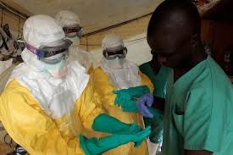
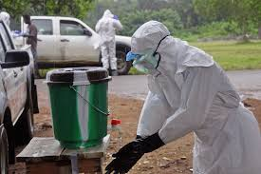
התרופה הניסיונית נמצאה מבטיחה בניסויים על בעלי חיים אבל היא טרם נוסתה על בני אדם בניסויים קליניים מבוקרים. למרות הבעיה האתית ארגון הבריאות העולמי אישר להשתמש בתרופה זו שאינה מאושרת ושיעילותה טרם הוכחה.
על אף החלמתם של שני החולים, ראש המכון האמריקני הלאומי למחלות זיהומיות, אנתוני פאוצ'י אמר: "השאלה היא האם התרופה הביאה להחלמתם - התשובה היא שאנו פשוט לא יודעים, אנשים במערב אפריקה שנמצאים במתקנים רפואיים הרבה פחות מתוחכמים מחלימים ב־50 אחוז מהמקרים".
התרופה הניסיונית נוסתה גם על הכומר הספרדי מיגל פאחרס בבית החולים במדריד, אולם הוא הלך לעולמו וגם על שלושה אנשי צוות רפואי ליברים, שמצבם הולך ומשתפר.

Slide 15
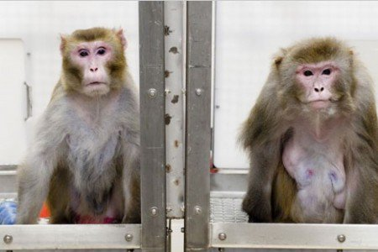
טיפול ניסיוני Zmapp -
בימים אלו התפרסם מאמר בעיתון מדעי מוביל(Nature) שמתאר מחקר בו ניתנה התרופה Zmapp לקופים שהודבקו קודם בנגיף האבולה.
כל 18 הקופים שטופלו בתרופה נרפאו, אפילו אלו שקיבלו טיפול 5 ימים לאחר ההדבקה בוירוס, אחרי שכבר היו תסמינים של המחלה. 3 קופים שלא קיבלו את הטיפול מתו.
תוצאות אלו מעודדות מאוד וניסויים קליניים בבני אדם שמטרתם תהיה להוכיח שהתרופה בטוחה לשימוש בבני אדם (לא גורמת נזקים) יתחילו כנראה בקרוב.

Slide 16
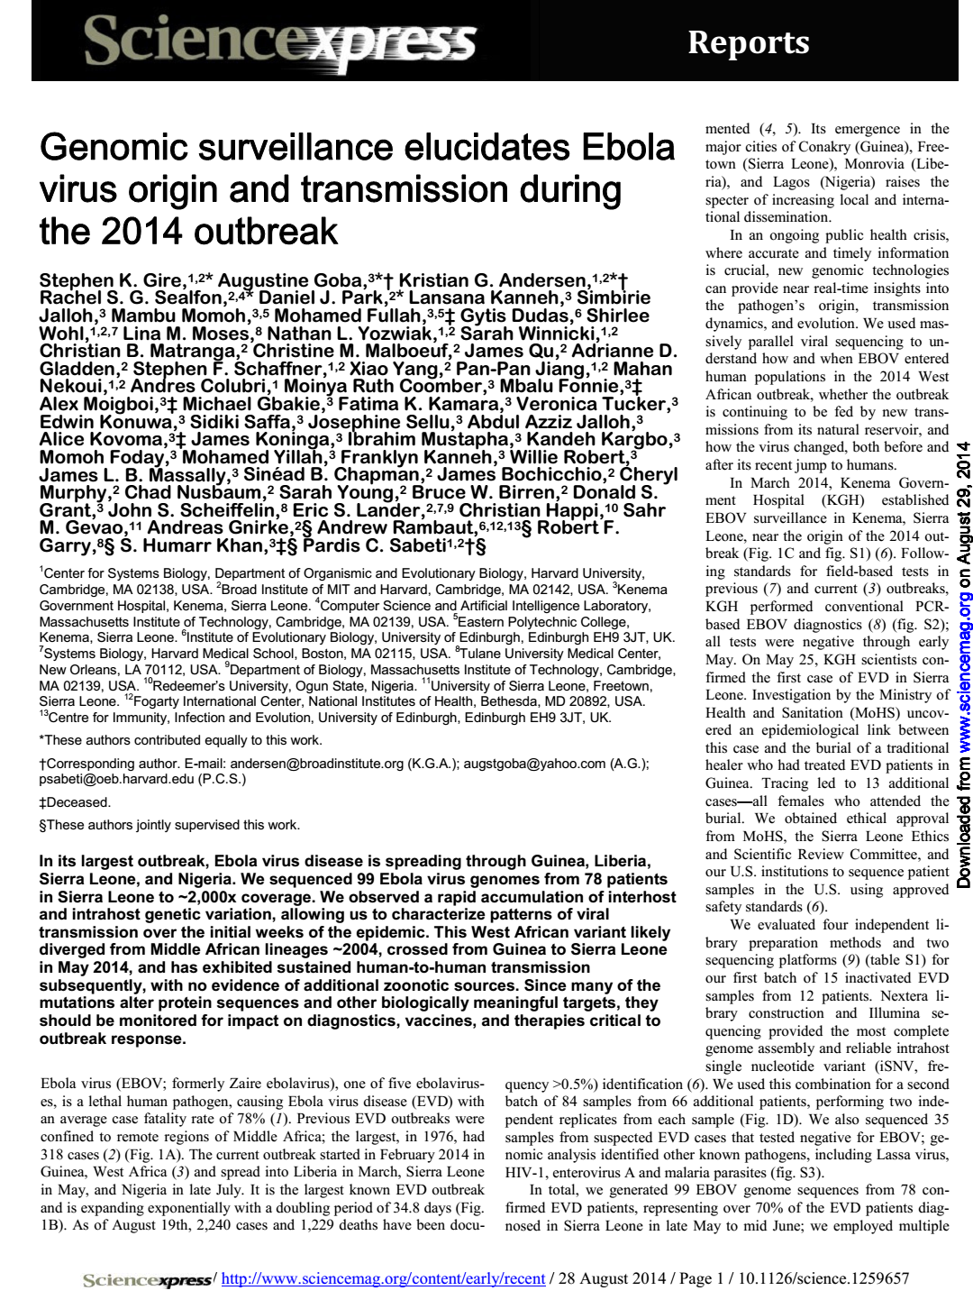
הצוותים הרפואיים שבאים במגע עם החולים חשופים במיוחד להידבקות בנגיף.
במאמר שהתפרסם בימים אלו באחד מהעיתונים המדעיים המובילים ((Science מתואר מחקר העוסק בשינויים הגנטיים של נגיף האבולה. במחקר השתתפו למעלה מ 50 חוקרים ואנשי צוותים רפואיים.
5 מהם מתו מאבולה לפני פרסום המחקר.
מתו מאבולה
מתו מסיבה שאינה קשורה לנגיף

Slide 17
קישור לכתבה מערוץ 2 שמסכמת יפה את הנושא כולל פיתוח התרופה Zmapp
http://www.mako.co.il/news-israel/health/Article-d9a761bcbdc4841004.htm?sCh=3d385dd2dd5d4110&pId=1434139730

